Slide 1

主日信息
Sunday Sermon

Slide 2

進入更深的內在生命
Cultivating Deeper Inner Life
波特蘭靈糧堂
April 3, 2022

Slide 3
路加福音 Luke 9:23-24
耶穌又對眾人說：「若有人要跟從我，就當捨己，天天背起他的十字架來跟從我。 因為，凡要救自己生命的，必喪掉生命；凡為我喪掉生命的，必救了生命。
Then he said to them all: “Whoever wants to be my disciple must deny themselves and take up their cross daily and follow me. For whoever wants to save their life will lose it, but whoever loses their life for me will save it.

Slide 4
捨己 ─ 「拒絕」自己 Deny oneself
背十字架 ─ 為信仰受苦 或 世上的重擔

Slide 5
捨己 和 天天背十字架
是進入更深的內在生命的鑰匙

Slide 6
捨己、背十字架 與 涵養
捨己、背十字架 ─ 破碎、拆毀
涵養 ─ 建立自己、依靠自己

Slide 7
如何操練 捨己、天天背十字架
減少生活中的慾望
棄絕舊造的性情 (「曠野的心態」)
渴慕讓聖靈充滿
心思被神的話充滿

Slide 8
生活必須 或是 可有可無

Slide 9
如何操練 捨己、天天背十字架
減少生活中的慾望
棄絕舊造的性情 (「曠野的心態」)
渴慕讓聖靈充滿
心思被神的話充滿

Slide 10
以弗所書 Ephesians 4:21-22
如果你們聽過他的道，領了他的教，學了他的真理， 就要脫去你們從前行為上的舊人，這舊人是因私慾的迷惑漸漸變壞的；
assuming that you have heard about him and were taught in him, as the truth is in Jesus, to put off your old self, which belongs to your former manner of life and is corrupt through deceitful desires

Slide 11
如何操練 捨己、天天背十字架
減少生活中的慾望
棄絕舊造的性情 (「曠野的心態」)
渴慕讓聖靈充滿
心思被神的話充滿

Slide 12
加拉太書 Galatians 5:17
因為情慾和聖靈相爭，聖靈和情慾相爭，這兩個是彼此相敵，使你們不能做所願意做的。
For the flesh desires what is contrary to the Spirit, and the Spirit what is contrary to the flesh. They are in conflict with each other, so that you are not to do whatever you want.

Slide 13
馬太福音 Matthew 26:39
他就稍往前走，俯伏在地，禱告說：「我父啊，倘若可行，求你叫這杯離開我。 然而，不要照我的意思，只要照你的意思。」
Going a little farther, he fell with his face to the ground and prayed, “My Father, if it is possible, may this cup be taken from me. Yet not as I will, but as you will.”

Slide 14
如何操練 捨己、天天背十字架
減少生活中的慾望
棄絕舊造的性情 (「曠野的心態」)
渴慕讓聖靈充滿
心思被神的話充滿

Slide 15
詩篇 Psalm 119:133-134
求你用你的話使我腳步穩當，不許甚麼罪孽轄制我。求你救我脫離人的欺壓，我要遵守你的訓詞。
Direct my footsteps according to your word;
let no sin rule over me.
Redeem me from human oppression,
that I may obey your precepts.

Slide 16
如何操練 捨己、天天背十字架
減少生活中的慾望
棄絕舊造的性情 (「曠野的心態」)
渴慕讓聖靈充滿
心思被神的話充滿

Slide 17
十種曠野的心態
10 Wilderness Mentalities
黃薛媖 師母
April 3, 2022

Slide 18
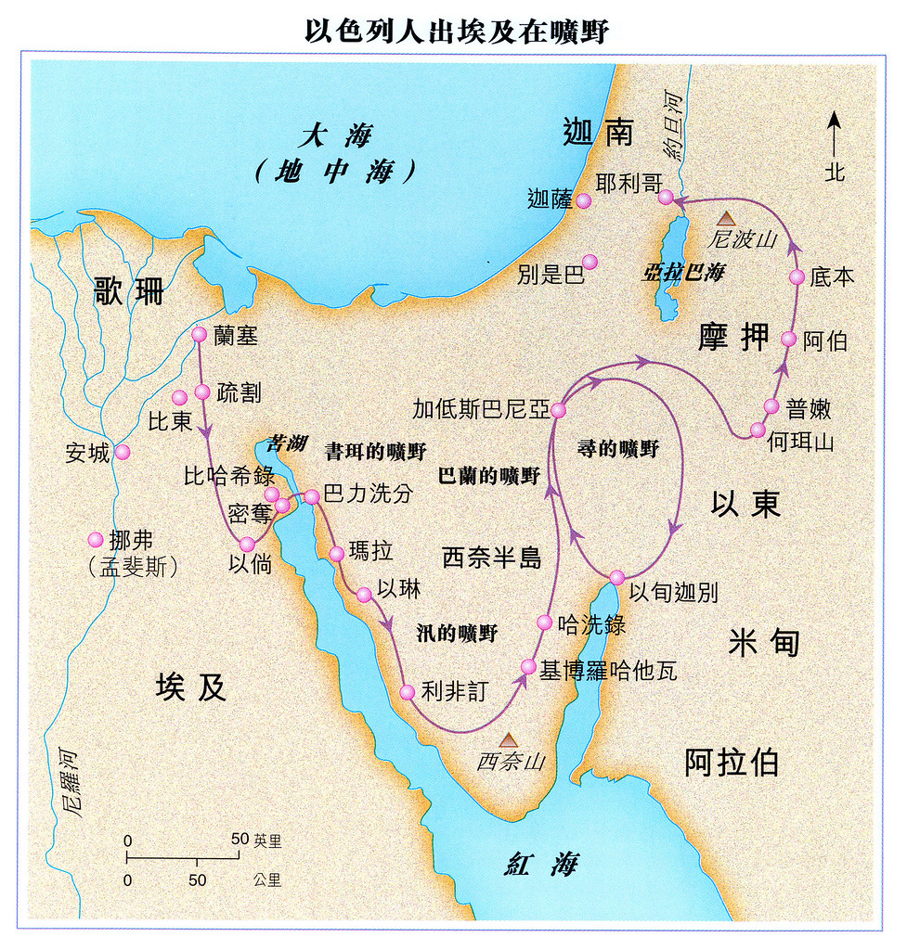

Slide 19
曠野心態:不正確、錯誤的思想及態度，是阻礙我們生命成長、往前進入神所應許的豐盛恩典的一種心態 (申命記 1:2 )

Slide 20
曠野心態一:
我的未來由
我的過去和現在決定
消極、失敗的慣性思考:將注意力聚焦困難與失敗，總怕做錯，只求能符合別人的期望，不想成為卓越

Slide 21
曠野心態二:
有人替我做
我不想承擔這責任
做任何事情，剛開始時總是抱著興奮與期待，但是不願意委身、承擔責任和勤奮工作

Slide 22
曠野心態三:
這太難了，我做不成
聚焦於問題而不是想辦法解決問題，以「這太難了」為藉口而放棄不做。

Slide 23
曠野心態四:
我沒辦法，我就是愛抱怨
面對困難時，習慣以抱怨面對而不是聚焦解決問題

Slide 24
曠野心態五:
不要叫我等候
我應該立刻得到
驕傲的認為自己配得立刻得到任何東西，不耐煩的態度使自己和周圍的人痛苦不堪

Slide 25
曠野心態六:
我可能是錯的
但那不是我的錯
受害者心態:喜歡將事情的錯誤歸咎於生活、他人或環境，來替自己辯護，逃避為自己的行為負責任

Slide 26
曠野心態七:我的生命好悲慘
我為自己感到遺憾
因我的生命如此不幸
自憐心態:全然專注於自己及自我的感覺，而完全漠視他人的感覺與需要

Slide 27
曠野心態八
我不配得神的祝福
因為我不值
自卑:自覺一無是處→我不配領受神的愛或恩典
自我拒絕:因心靈的創傷，對自己感到羞辱，不喜歡自己.

Slide 28
曠野心態九
我嫉妒別人比我好
嫉妒是專注於別人的長處和別人擁有的一切，產生比較而感到痛苦

Slide 29
曠野心態十
照我的方法做，否則就別做
頑梗:愚頑固執、不好相處、難以同工→「非要這樣，非要那樣，沒有任何彈性」地堅持己見
悖逆:已經清楚明白神的道理了，可是仍然驕傲的硬著心不聽從，表現出來是驕傲拒絕糾正、不受管教，拒絕一般的規範

Slide 30
「曠野的心態」見證分享
Testimony Sharing on “Wilderness Mentality”
林蓉姿 姐妹
April 3, 2022

Slide 31
約翰福音 John 15:5
我是葡萄樹，你們是枝子。 常在我裡面的，我也常在他裡面，這人就多結果子；因為離了我，你們就不能做甚麼。
I am the vine; you are the branches. If you remain in me and I in you, you will bear much fruit; apart from me you can do nothing.

Slide 32
回應詩歌
「永遠不分離」

Slide 33
同心禱告

